Slide 1
CIS TRADING
ITMO
Когда выгодно перевести деньги
Промежуточный статус проекта
RUB → TJS · 03.09.2026
Notes:
[Sources]
- file:///C:/dev/itmo-hak/CIS_Traiding/README.md

Slide 2
ПРОБЛЕМА
Курс есть. Ответа «когда?» — нет
«Перевести сегодня — или подождать?»
Цена ошибки
Уверенный, но неверный совет разрушает доверие сильнее, чем пропущенный хороший день.
Регулярный перевод семье можно отложить на несколько дней. Но ежедневное наблюдение за рынком — лишняя нагрузка для клиента.
Поэтому precision важнее recall.
CIS TRADING / ПРОМЕЖУТОЧНЫЙ СТАТУС
02
Notes:
[Sources]
- file:///C:/dev/itmo-hak/CIS_Traiding/README.md
- file:///C:/dev/itmo-hak/CIS_Traiding/PRODUCT_CONTRACT.md#1-что-мы-создаём

Slide 3
ПОСТАНОВКА
Ищем редкие выгодные дни
Система отвечает на один вопрос:
Есть ли сегодня достаточно сильный повод предложить перевод?
СЕЙЧАС
5 ДНЕЙ
РЕДКО
оценка только по прошлому и настоящему
горизонт, на котором проверяем решение
слабый сигнал не отправляем ради частоты
CIS TRADING / ПРОМЕЖУТОЧНЫЙ СТАТУС
03
Notes:
[Sources]
- file:///C:/dev/itmo-hak/CIS_Traiding/PRODUCT_CONTRACT.md#1-что-мы-создаём
- file:///C:/dev/itmo-hak/CIS_Traiding/PRODUCT_CONTRACT.md#2-что-считаем-выгодным-моментом

Slide 4
ПРОДУКТОВЫЙ КОНТРАКТ
Правдивость важнее частоты
5
0,5%
90%
1–2
4
календарных дней ожидания
допустимое улучшение после сигнала
минимальная доля правдивых пушей
пуша в неделю — диапазон
дня cooldown после отправки
Ложный пуш хуже пропущенного дня → threshold выбираем по precision.
CIS TRADING / ПРОМЕЖУТОЧНЫЙ СТАТУС
04
Notes:
[Sources]
- file:///C:/dev/itmo-hak/CIS_Traiding/PRODUCT_CONTRACT.md#2-что-считаем-выгодным-моментом
- file:///C:/dev/itmo-hak/CIS_Traiding/PRODUCT_CONTRACT.md#4-правила-отправки

Slide 5
РЕШЕНИЕ
Модель оценивает. Правила отправляют
История
курсов
Признаки
из прошлого
Оценка
модели
Порог
качества
Частота +
cooldown
Понятный
пуш
Генеративный AI не принимает решение об отправке.
Текст берётся из проверенного шаблона и объясняет только факты о прошлом и настоящем.
CIS TRADING / ПРОМЕЖУТОЧНЫЙ СТАТУС
05
Notes:
[Sources]
- file:///C:/dev/itmo-hak/CIS_Traiding/PRODUCT_CONTRACT.md#3-данные-и-логика-системы
- file:///C:/dev/itmo-hak/CIS_Traiding/PRODUCT_CONTRACT.md#6-что-возвращает-система-и-видит-клиент

Slide 6
ДАННЫЕ
10 лет данных → 2 462 полные метки
2 468
02.09.2016 — 02.09.2026
наблюдений
2 462
полные метки
29,5%
2016
2026
дней target_good_now = 1
RUB за 1 TJS · ниже — выгоднее
CIS TRADING / ПРОМЕЖУТОЧНЫЙ СТАТУС
06
Notes:
[Sources]
- file:///C:/dev/itmo-hak/CIS_Traiding/analyse.ipynb
- file:///C:/dev/itmo-hak/CIS_Traiding/data/processed/rub_tjs_observations.csv
- file:///C:/dev/itmo-hak/CIS_Traiding/data/processed/rub_tjs_labels_h5_e50bp.csv

Slide 7
ТЕКУЩИЙ СТАТУС
Pipeline от данных до baseline собран
✓
Документация очищена и собрана в одном контракте
✓
Сборщик датасета работает повторяемо
✓
Наблюдения и будущая разметка разделены
✓
Тесты фиксируют критическую логику
✓
Train / validation / test разделены по времени
✓
Обучена первая логистическая регрессия
CIS TRADING / ПРОМЕЖУТОЧНЫЙ СТАТУС
07
Notes:
[Sources]
- file:///C:/dev/itmo-hak/CIS_Traiding/README.md
- file:///C:/dev/itmo-hak/CIS_Traiding/scripts/build_dataset.py
- file:///C:/dev/itmo-hak/CIS_Traiding/tests/test_build_dataset.py
- file:///C:/dev/itmo-hak/CIS_Traiding/analyse.ipynb

Slide 8
BASELINE
Baseline проверен без утечки будущего
26
признаков курса, динамики, диапазона, волатильности и календаря
TRAIN
VALIDATION
TEST
1 556 строк
492 строки
406 строк
X
текущий и прошлый курс
2016–2022
2023–2024
2025–2026
y
target_good_now
Между периодами — разрыв не менее 5 календарных дней. Threshold выбран только на validation.
CIS TRADING / ПРОМЕЖУТОЧНЫЙ СТАТУС
08
Notes:
[Sources]
- file:///C:/dev/itmo-hak/CIS_Traiding/analyse.ipynb

Slide 9
ПЕРВЫЕ РЕЗУЛЬТАТЫ
Сигнал есть. 90% precision — нет
РАНЖИРОВАНИЕ
ПРОДУКТОВАЯ ПРОВЕРКА · TEST
0,831
0,779
51,4%
ROC AUC · validation
ROC AUC · test
target precision
цель 90%
2,22×
0,95×
target lift
message lift
Порог 0,606 · 37 сигналов · 0,44 в неделю
CIS TRADING / ПРОМЕЖУТОЧНЫЙ СТАТУС
09
Notes:
[Sources]
- file:///C:/dev/itmo-hak/CIS_Traiding/analyse.ipynb

Slide 10
ИНТЕРПРЕТАЦИЯ
Ранжирование есть. Доверия пока нет
ЕСТЬ СИГНАЛ
НЕТ ПРОДУКТОВОЙ НАДЁЖНОСТИ
AUC выше случайного
Каждый второй пуш ошибочен
Дни с высоким score чаще попадают в target_good_now: target lift = 2,22.
51,4% precision против минимальных 90%; message lift ниже 1 — выбранные дни не лучше случайного дня по правдивости сообщения.
Технический pipeline собран.
CIS TRADING / ПРОМЕЖУТОЧНЫЙ СТАТУС
10
Notes:
[Sources]
- file:///C:/dev/itmo-hak/CIS_Traiding/analyse.ipynb
- file:///C:/dev/itmo-hak/CIS_Traiding/PRODUCT_CONTRACT.md#5-как-проверяем-качество

Slide 11
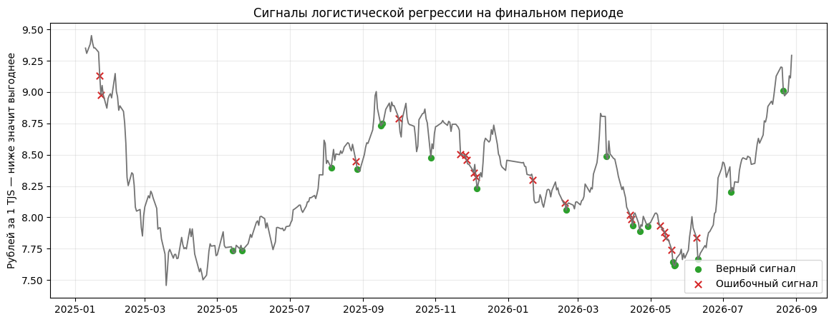
ДЕМОНСТРАЦИЯ
На test успехи вперемешку с ошибками
верный target
×
ошибка
37 сигналов · 19 target-hit · без просмотра test
CIS TRADING / ПРОМЕЖУТОЧНЫЙ СТАТУС
11
Notes:
[Sources]
- file:///C:/dev/itmo-hak/CIS_Traiding/analyse.ipynb
- file:///C:/dev/itmo-hak/CIS_Traiding/data/processed/rub_tjs_observations.csv
- file:///C:/dev/itmo-hak/CIS_Traiding/data/processed/rub_tjs_labels_h5_e50bp.csv

Slide 12
РИСКИ
Главный риск — оптимизировать не тот target
МЕТРИКА И ДАННЫЕ
ВАЛИДАЦИЯ И ДОСТАВКА
target_good_now ≠ гарантия message_hit
Leakage в признаках или временном split
Один коридор и ограниченный объём данных
Сигналы могут идти сериями
Рыночные режимы меняются
Высокий threshold → слишком редкие пуши
Отдельно: курс ЦБ не равен фактическому банковскому курсу перевода.
CIS TRADING / ПРОМЕЖУТОЧНЫЙ СТАТУС
12
Notes:
[Sources]
- file:///C:/dev/itmo-hak/CIS_Traiding/PRODUCT_CONTRACT.md#8-риски-и-вопросы
- file:///C:/dev/itmo-hak/CIS_Traiding/analyse.ipynb

Slide 13
ДО ФИНАЛЬНОЙ ЗАЩИТЫ
Следующий цикл: оптимизировать message_hit
01
02
03
04
05
06
Уточнить ML-цель
Сравнить подходы
Walk-forward
Настроить policy
Добавить объяснение
Собрать демо
фокус на message_hit
2-stage + сильные модели
несколько временных окон
threshold / frequency / cooldown
факт + reason code
сценарий и финальная оценка
GATE
precision ≥ 90% · message lift ≥ 1,3 · частота проверена после cooldown
CIS TRADING / ПРОМЕЖУТОЧНЫЙ СТАТУС
13
Notes:
[Sources]
- file:///C:/dev/itmo-hak/CIS_Traiding/PRODUCT_CONTRACT.md#5-как-проверяем-качество
- file:///C:/dev/itmo-hak/CIS_Traiding/analyse.ipynb

Slide 14
КОМАНДА
Команда объединена критерием правдивости
Обухов Илья
AI Product
контракт · сценарий · метрики · отправка
Филиппова Дарья
AI Engineer
ML-решение · эксперименты
Соколов Дмитрий
AI Engineer
данные · признаки · обучение · проверка
Pipeline собран. Сигнал есть. Продуктовую надёжность ещё нужно доказать.
CIS TRADING / ПРОМЕЖУТОЧНЫЙ СТАТУС
14
Notes:
[Sources]
- file:///C:/dev/itmo-hak/CIS_Traiding/PRODUCT_CONTRACT.md#7-задача-двум-ai-инженерам
- file:///C:/dev/itmo-hak/CIS_Traiding/analyse.ipynb

